Slide 1
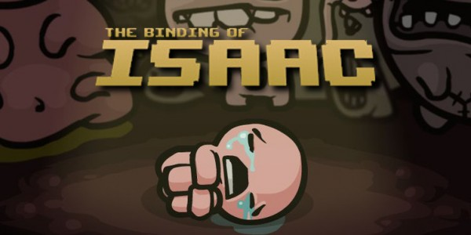
2D game programing
게임공학과
2015182034
임종현

Slide 2
내용 | 목표 범위 | 구현 |  |  | 진척도
조작 | W,A,S,D 키를 이용한 좌,우,상,하 방향 이동 →,←,↑,↓ 키를 이용한 좌,우,상,하 방향 공격 | 좌우상하 이동 및 공격 |  |  | 100%
적 유닛 행동 패턴 | 원거리 공격 가능) 주인공을 피격할 수 있는 위치로 이동하여 주인공을 공격 근접 공격 가능)주인공을 향해 이동하여 주인공을 공격 보스)보스 유닛만의 공격 패턴을 가짐 | 원거리 3종, 근거리 3종, 보스 1종 구현 |  |  | 100%
맵 | 로그라이크 형식을 이용하여 랜덤한 구조의 맵을 생성 같은 스테이지라도 다시 플레이하면 새로운 느낌을 받을 수 있도록 함 | 랜덤 형식의 맵 구현 |  |  | 100%
아이템 | 주인공 캐릭터를 강화시킬 7종의 아이템 구현 | 3종류의 아이템 구현 |  |  | 42%
사운드 | 눈물 발사, 피격, 배경 음악, 아이템 획득 등의 사운드 구현 |  | 눈물 발사, 배경 음악, 문 열림 사운드 구현 | 90%
애니메이션 | 눈물 발사, 이동, 피격, 스테이지 전환 등의 애니메이션 구현 |  | 눈물, 이동, 피격 애니메이션 구현 | 80%

Slide 3

자체 평가
평가항목 | 평가 (A:매우잘함, B:잘함, C:보통, D:못함, E:매우못함)
발표자료에 포함할 내용을 다 포함했는가? | A
게임컨셉이 잘 표현되었는가? | B
게임 핵심 메카닉의 제시가 잘 되었는가? | B
게임 실행 흐름이 잘 표현되었는가? | B
개발 범위가 구체적이며, 측정 가능한가? | B
개발 계획이 구체적이며 실행가능한가? | A

